Slide 1
2018JAVAEE项目
七彩云会员刷卡管理系统
项目组：R2班第三组
项目组成员：赖海威、吴东升、吴杰威、许晓佳、袁罗秀

Slide 2
人员职责
项 目 组 组 成 人 员 | 姓 名 | 角色
 | 吴东升 | 项目经理、系统分析员、系统工程师
 | 赖海威 | 系统分析员、系统工程师、测试工程师、系统架构师
 | 吴杰威 | 系统分析员、系统工程师、配置管理员、测试工程师
 | 袁罗秀 | 系统分析员、系统工程师、用户界面设计员、测试工程师
 | 许晓佳 | 系统分析员、系统工程师、测试工程师

Slide 3
日程安排
先启阶段，第二组伍锦彬组完成
构建阶段，我们组完成
产品化阶段，第二组伍锦彬组完成
第一周
第二周
第三周
第四周
第五周
精化阶段，第一组陈嘉康组完成

Slide 4
1
先启阶段 （第二组）
目录
CONTENTS
2
精化阶段 （第一组）
3
构建阶段 （第三组）
4
产品化阶段（第二组）

Slide 5
先启阶段
开发计划时间表
所属阶段 | 交付工件名称 | 工件类型 | 预定交付日期
先启 | 项目开发计划 | Word文档 | 2018-07-19
 | 配置管理计划 | Word文档 | 2018-07-26
 | 项目进度计划 | 甘特图Mpp工件 | 2018-07-19
 | 同行评审报告 | Word文档 | 2018-07-26
 | 软件需求规约 | Word文档 | 2018-07-26
 | 软件实现规约 | Word文档 | 2018-07-26
 | 测试计划 | Word文档 | 2018-07-26
精化 | 分析模型（时序图） | IBM Rational Rose工件 | 2018-08-03
 | 设计模型（类图） | IBM Rational Rose工件 | 2018-08-03
 | 数据库模型 | 概念数据模型 CMD 工件 | 2018-08-03
 | 数据库设计说明书 | Word文档 | 2018-08-03
 | 界面原型 | Word文档 | 2018-08-03
构建 | 软件代码工程 | Web应用程序源代码 | 2018-08-17
 | 测试分析报告 | Word文档 | 2018-08-17
产品化 | 项目开发总结报告 | Word文档 | 2018-08-22
 | 用户使用手册 | Word文档 | 2018-08-22
 | 产品安装手册 | Word文档 | 2018-08-22
整个开发过程 | 项目阶段评审报告 | Word文档 | 2018-08-22

Slide 6
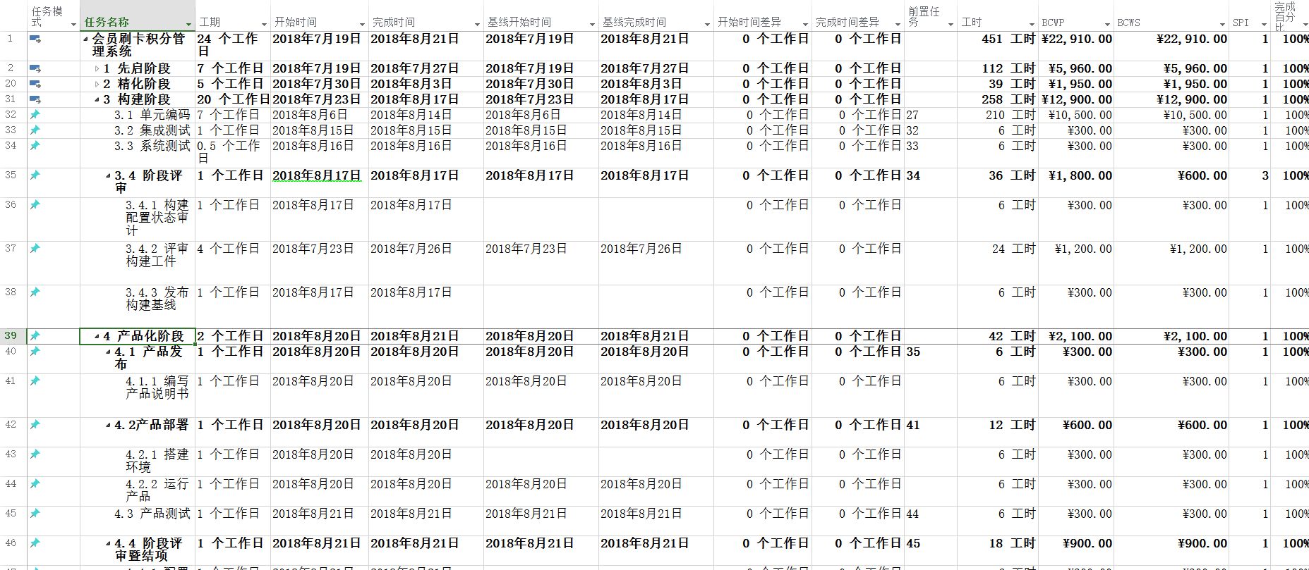
先启阶段
开发进度计划

Slide 7
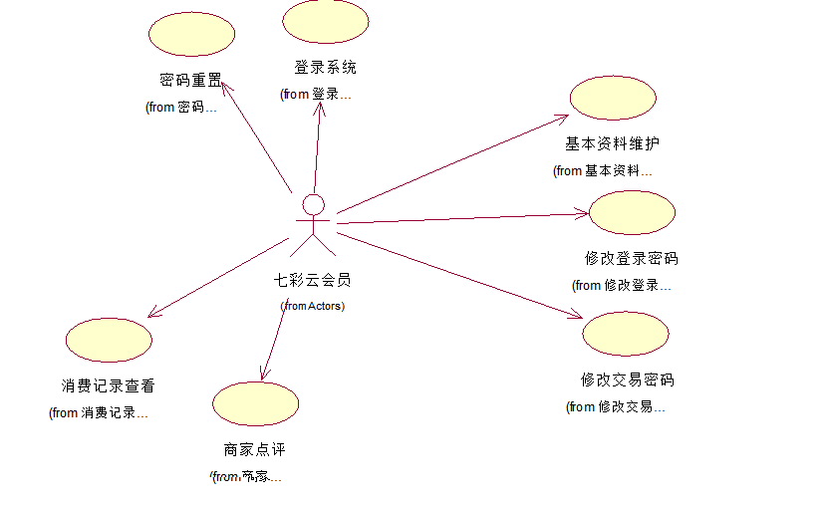
用例图

Slide 8
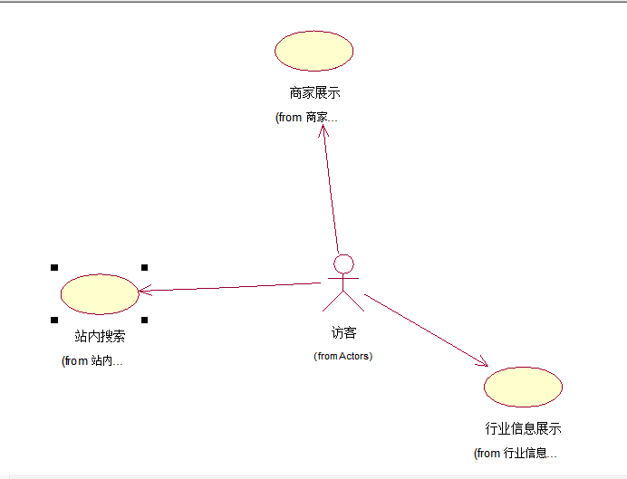
用例图

Slide 9
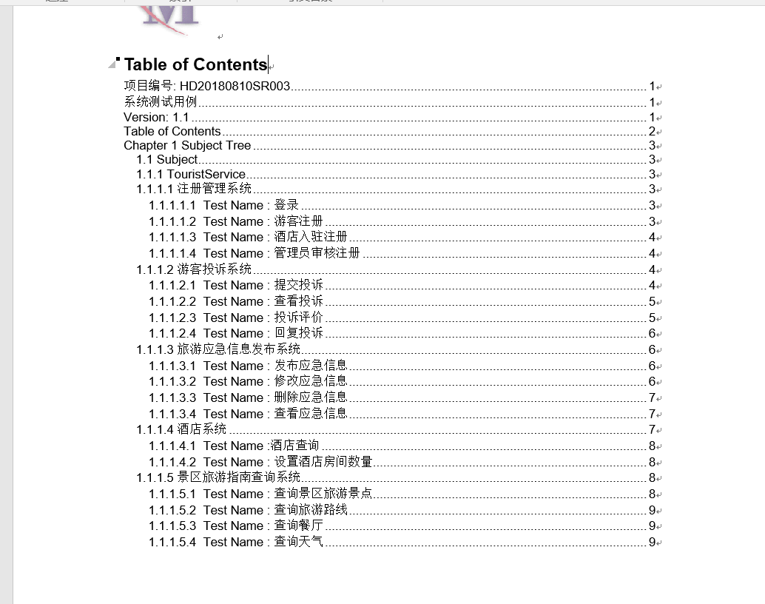
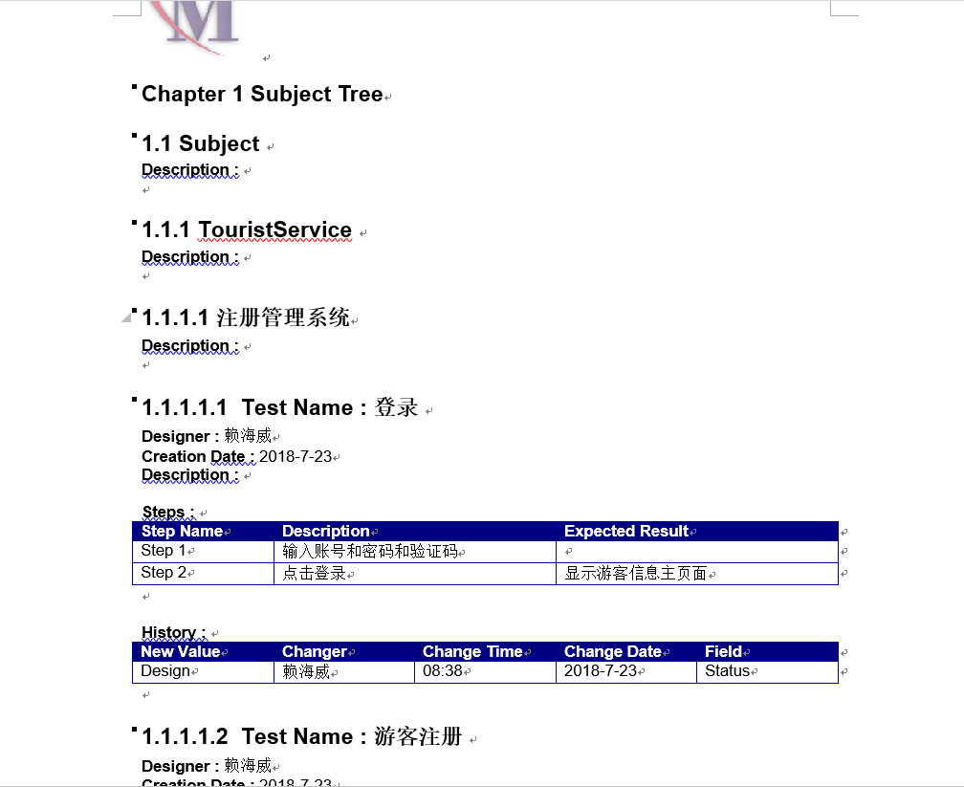
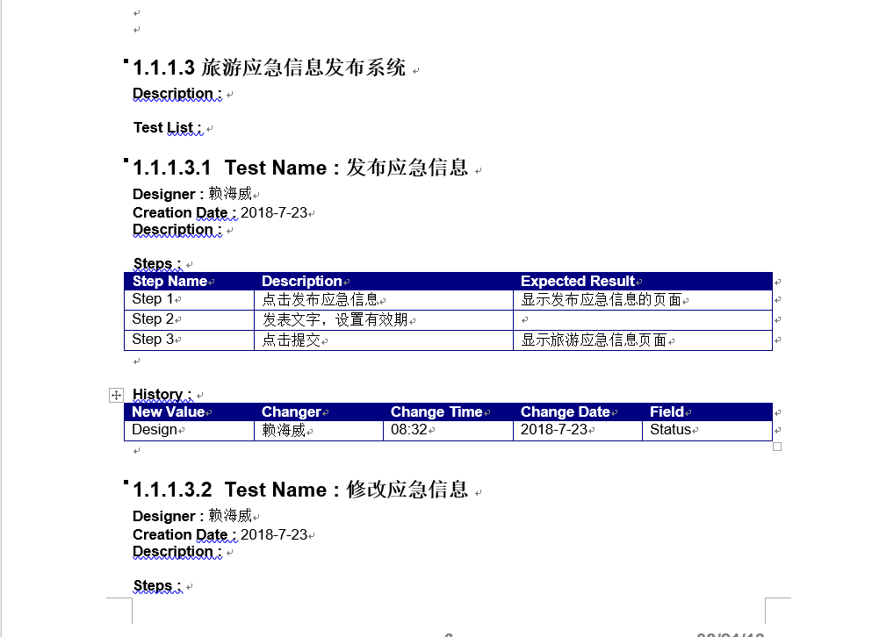
系统测试用例

Slide 10
1
先启阶段 （第二组）
目录
CONTENTS
2
精化阶段 （第一组）
3
构建阶段 （第三组）
4
产品化阶段（第二组）

Slide 11
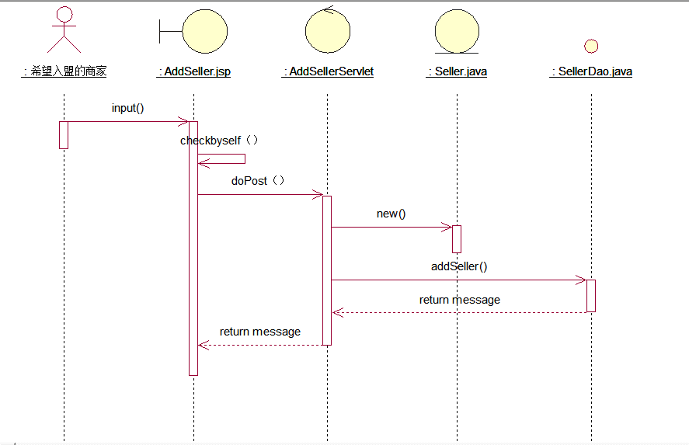
分析模型时序图

Slide 12
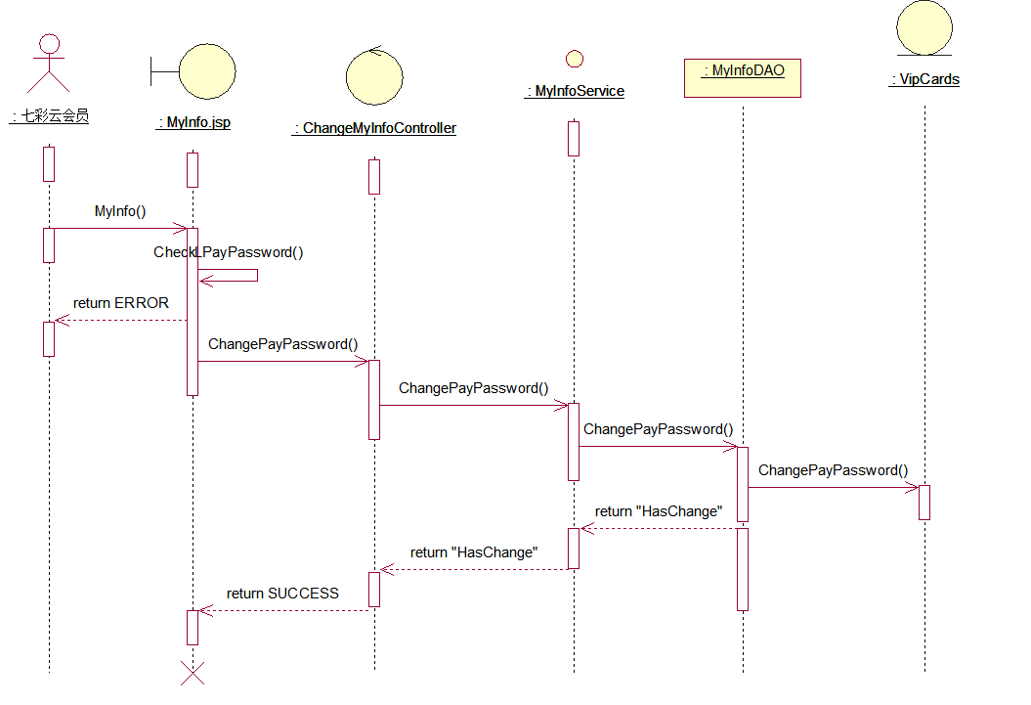

Slide 13
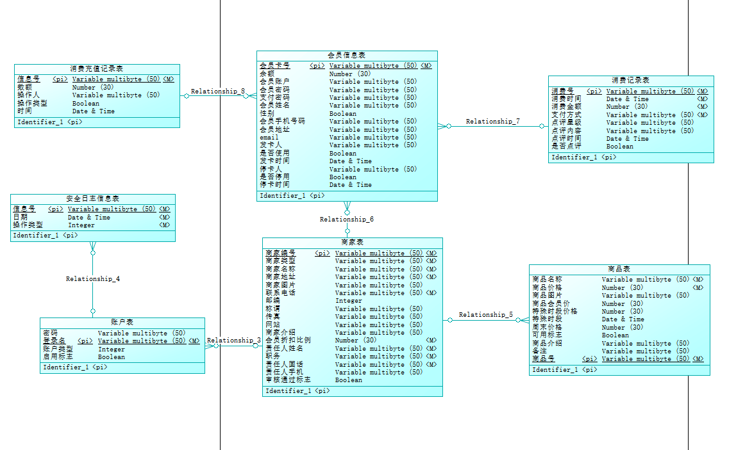
数据库概念模型

Slide 14
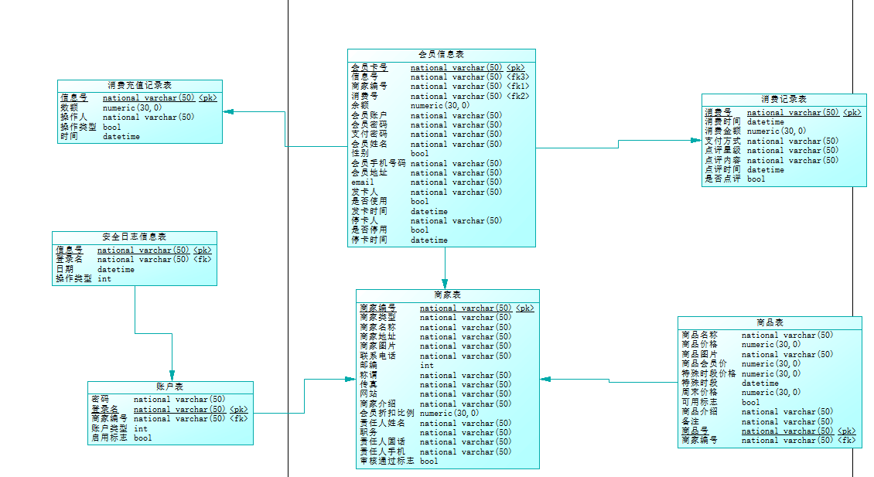
数据库概念物理模型

Slide 15
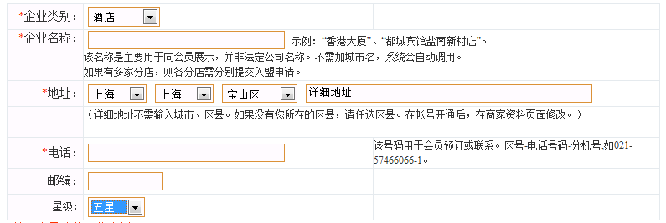
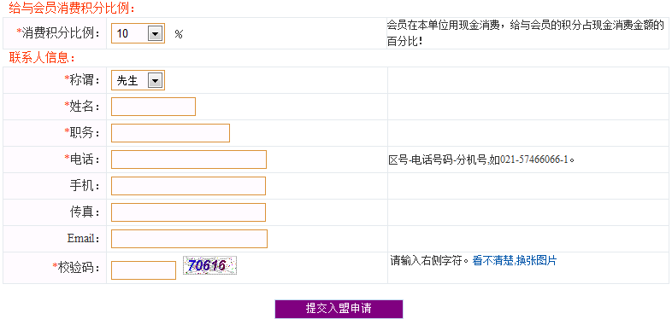
界面原型

Slide 16
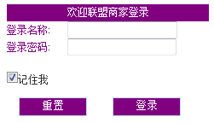
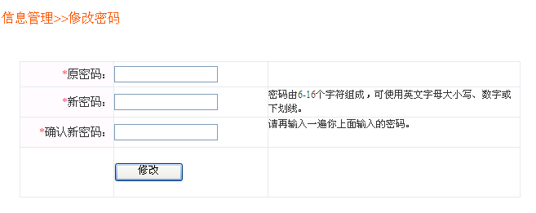

Slide 17
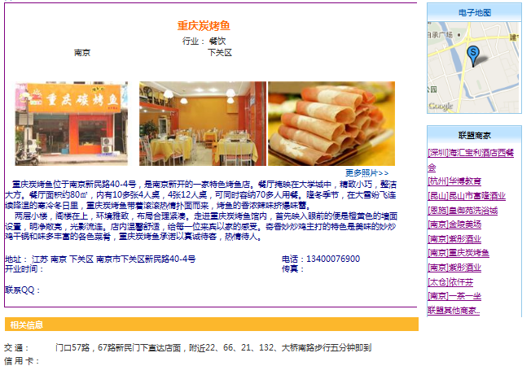
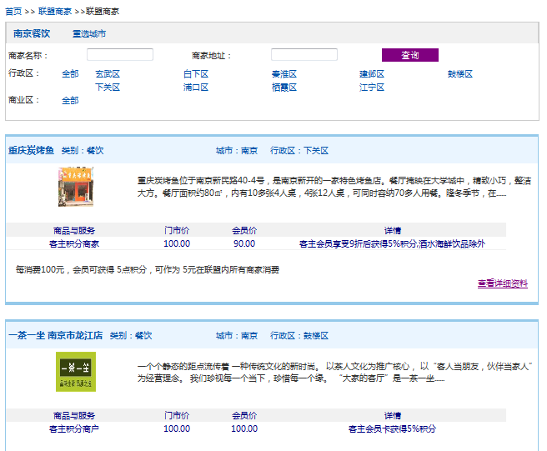
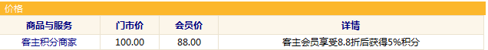

Slide 18
1
先启阶段 （第二组）
目录
CONTENTS
2
精化阶段 （第一组）
3
构建阶段 （第三组）
4
产品化阶段（第二组）

Slide 19
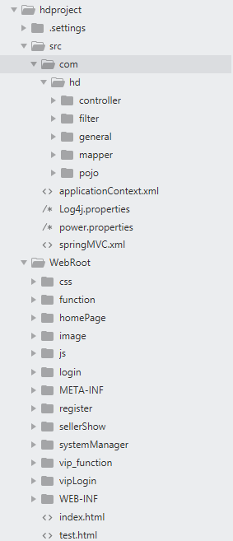
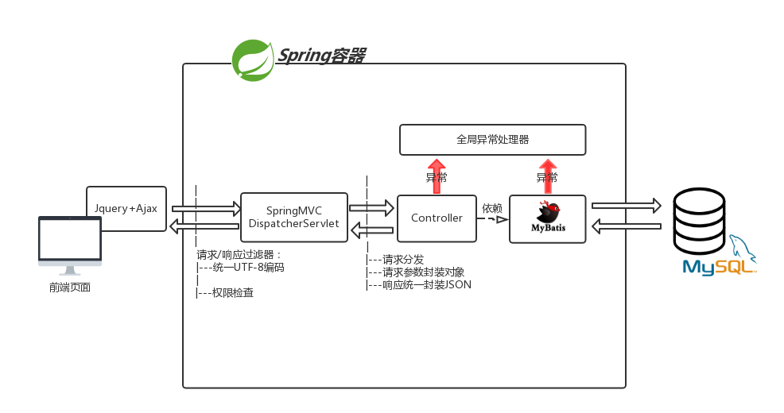
项目包目录结构与总体架构

Slide 20
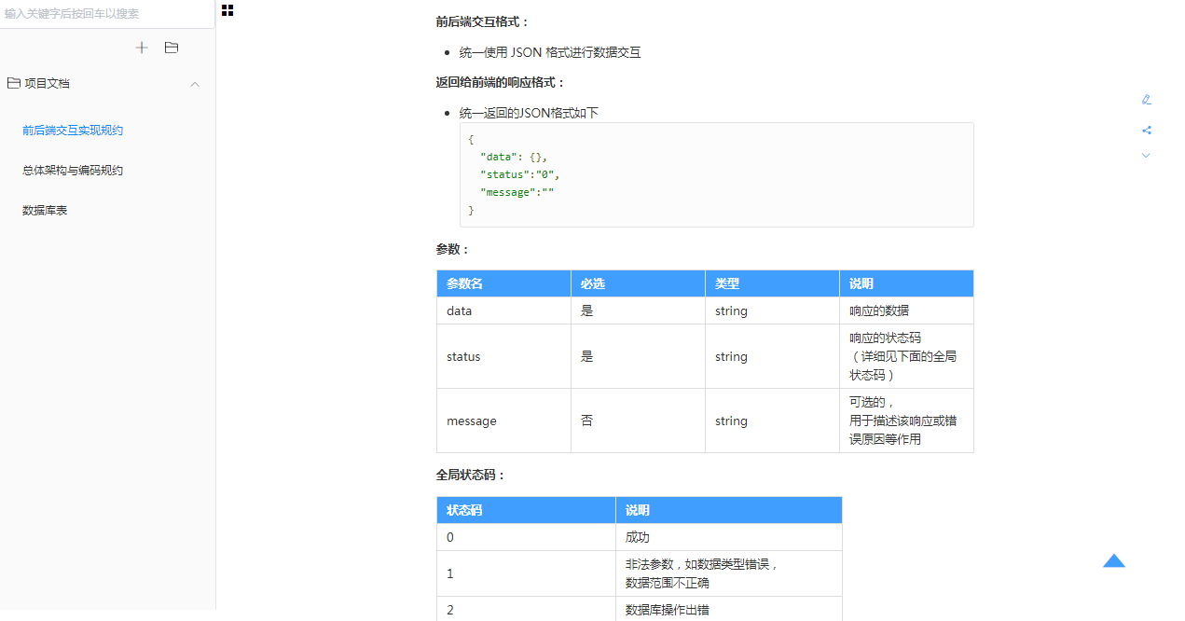
统一编码规约与接口文档

Slide 21
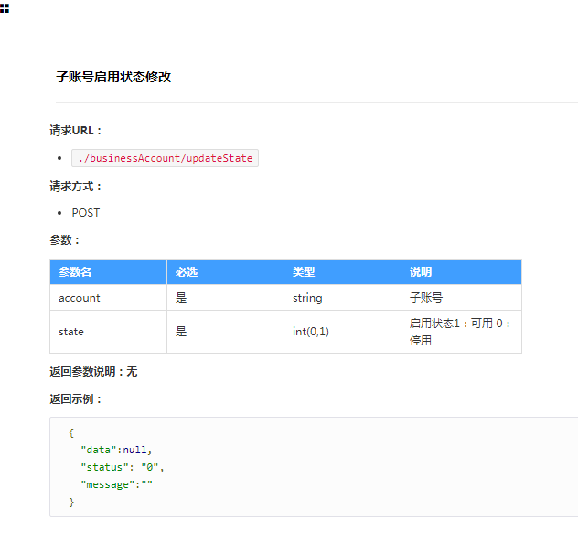

Slide 22
程序实现界面

Slide 23

七彩云首页

Slide 24
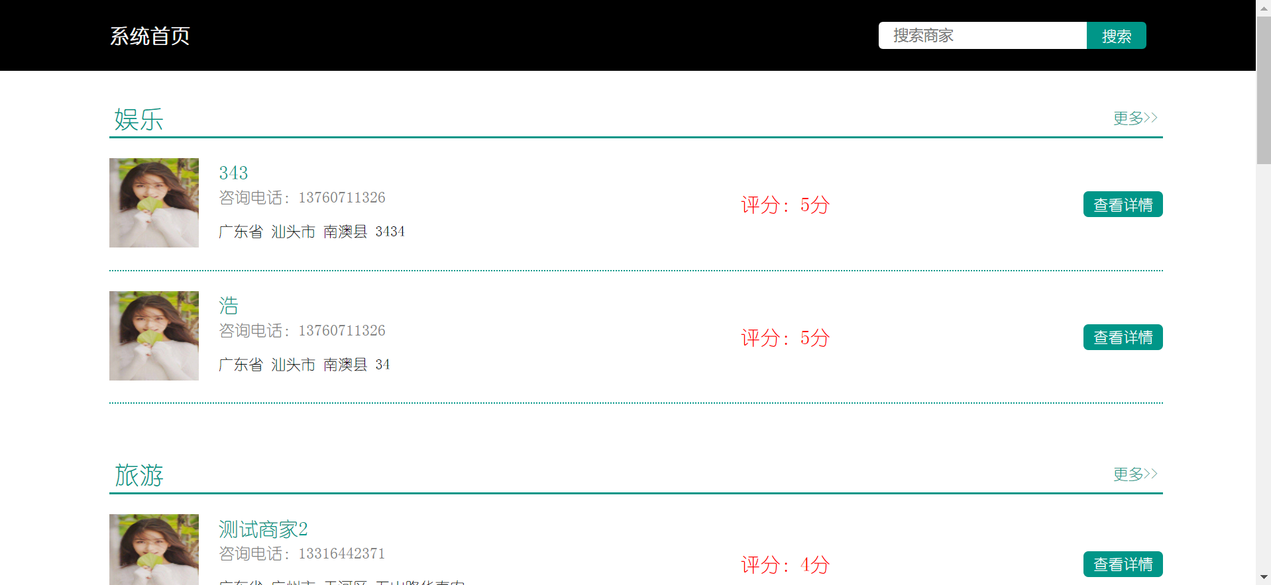
展示商家首页

Slide 25
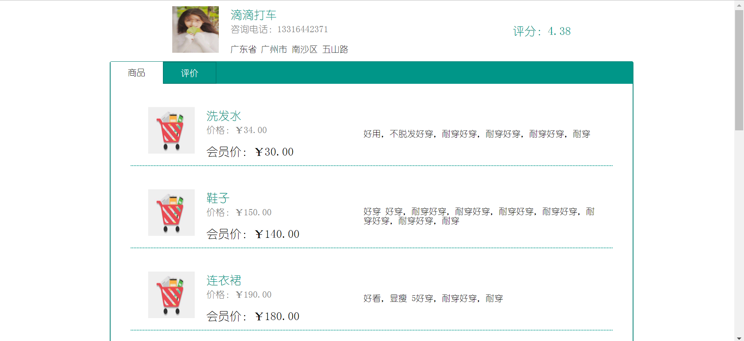
商家产品

Slide 26
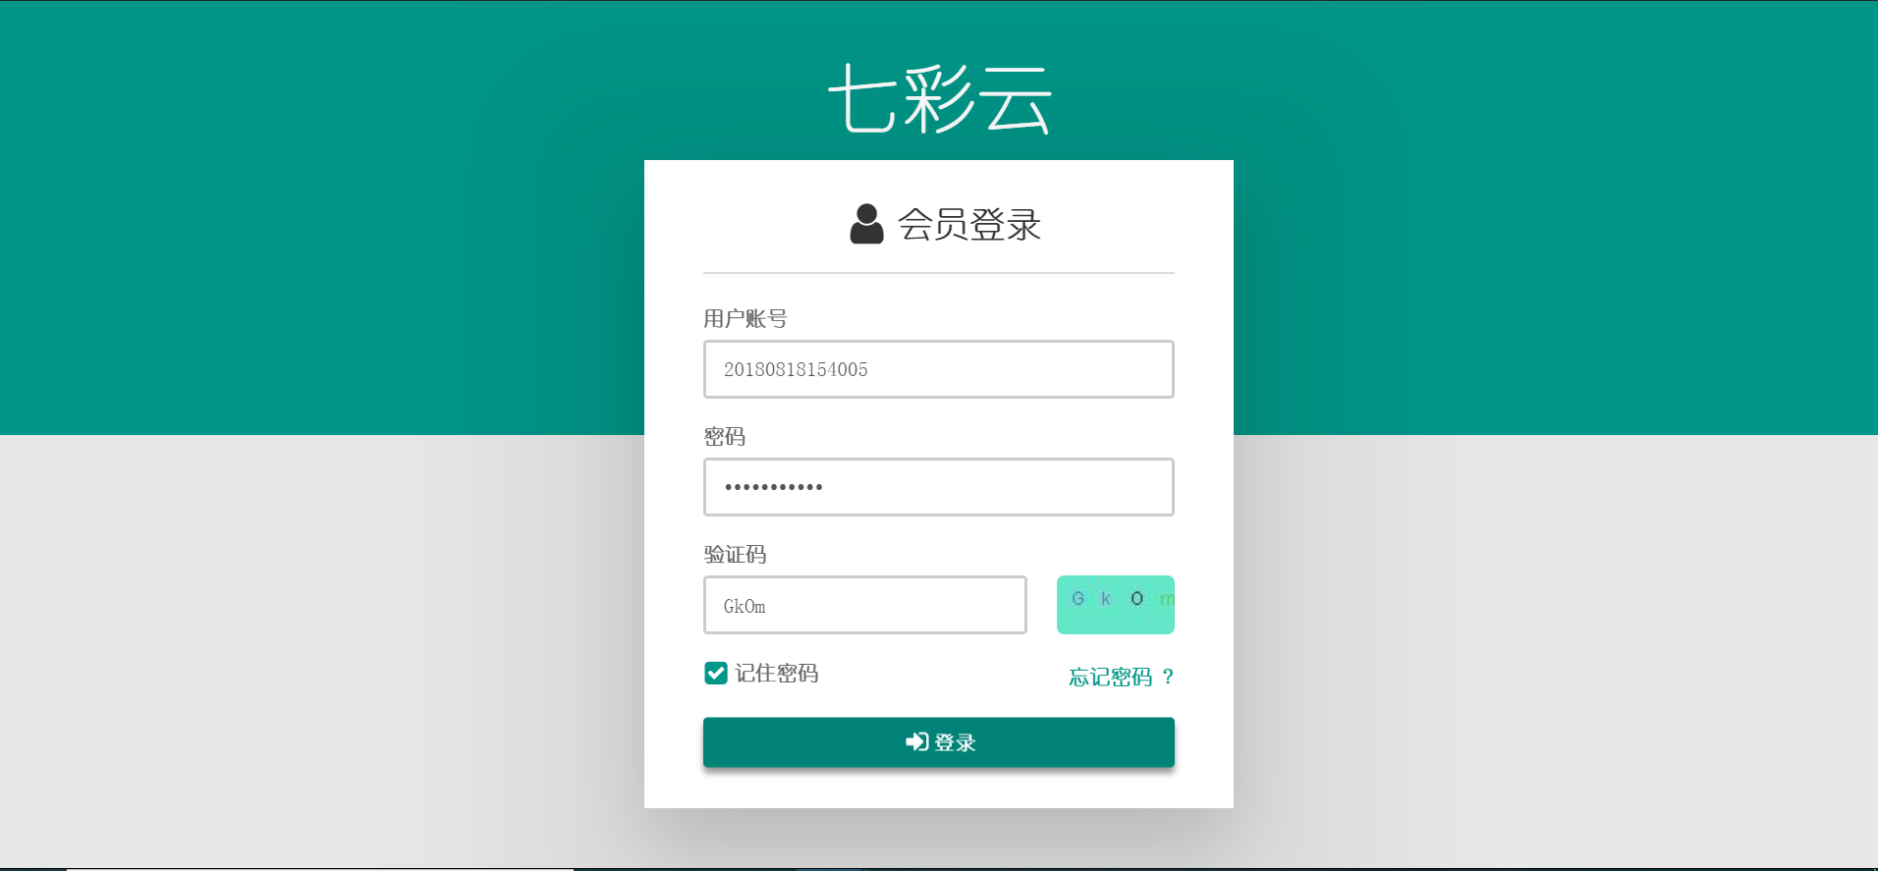
会员登录

Slide 27
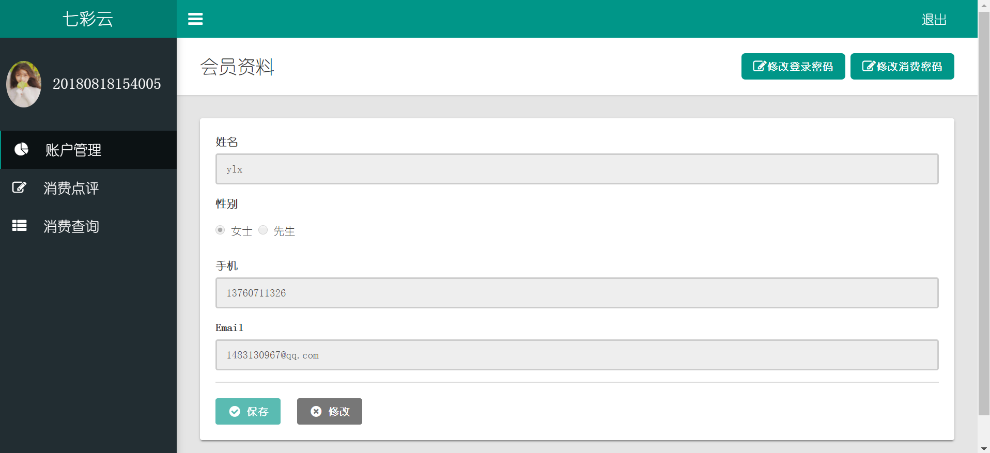
会员维护个人资料

Slide 28
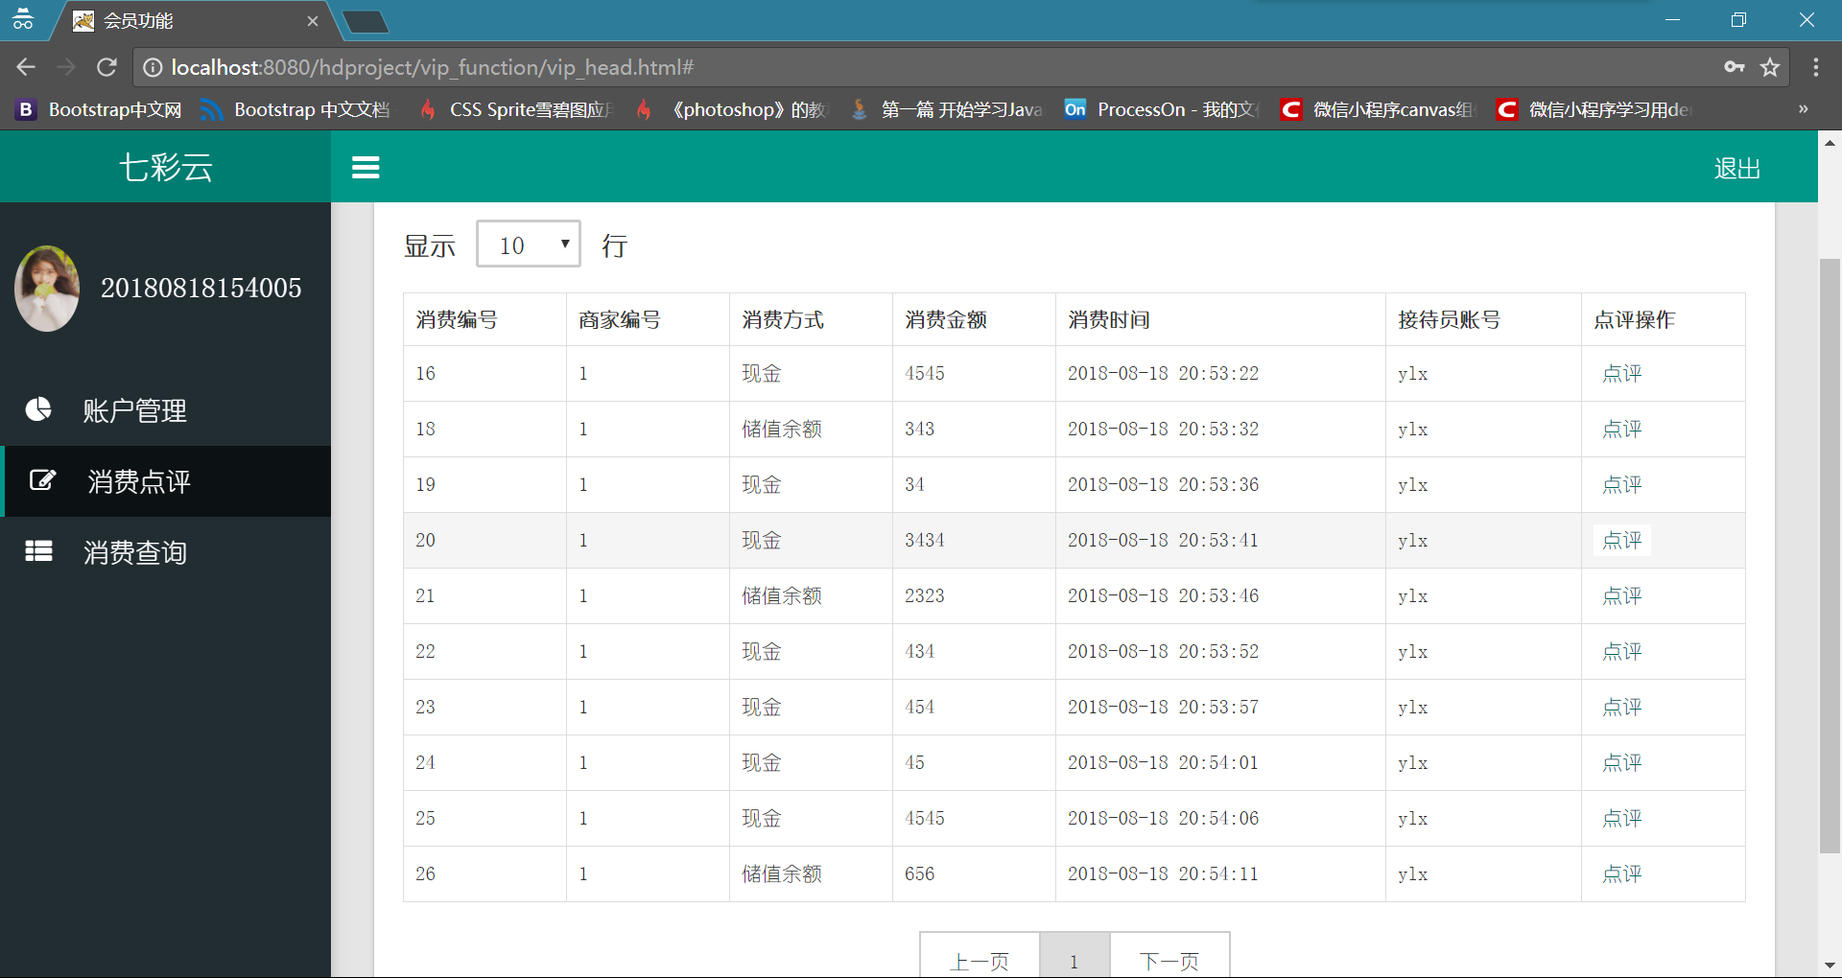
会员未点评的消费

Slide 29
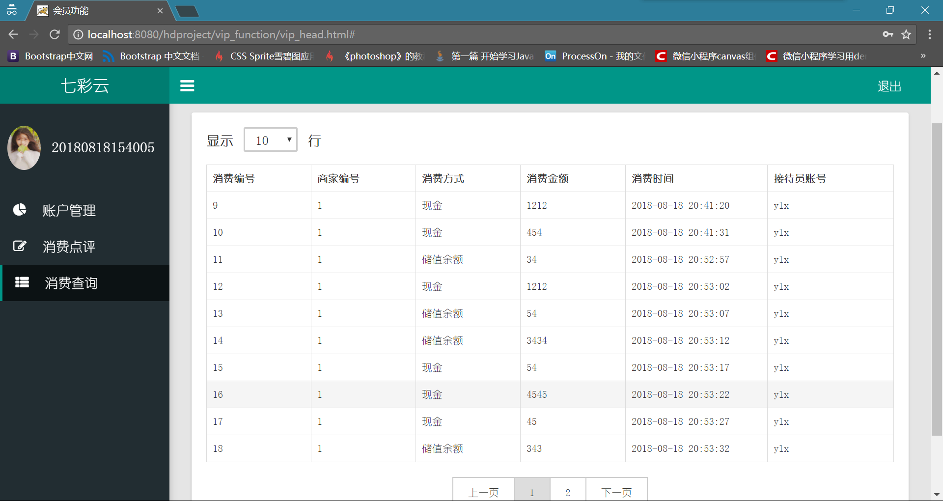
会员查询个人消费历史

Slide 30
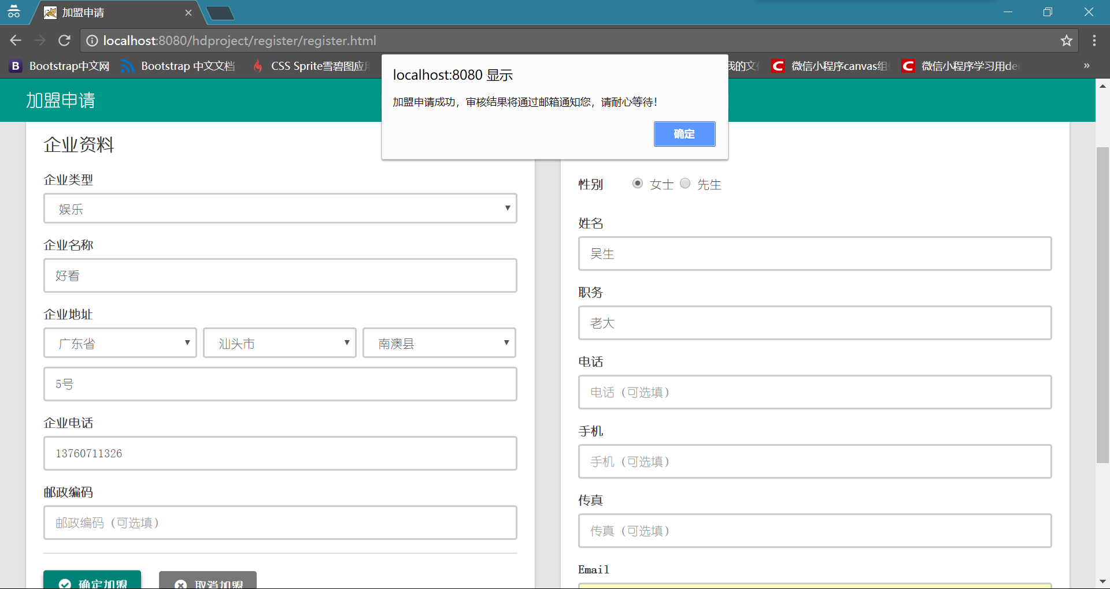
商家加盟

Slide 31
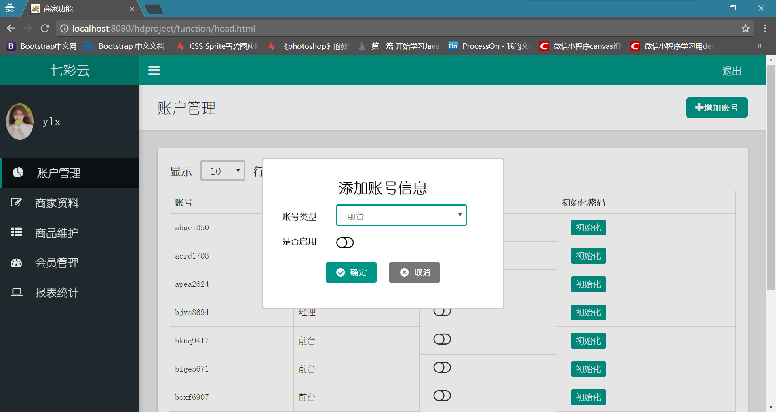
添加账号

Slide 32
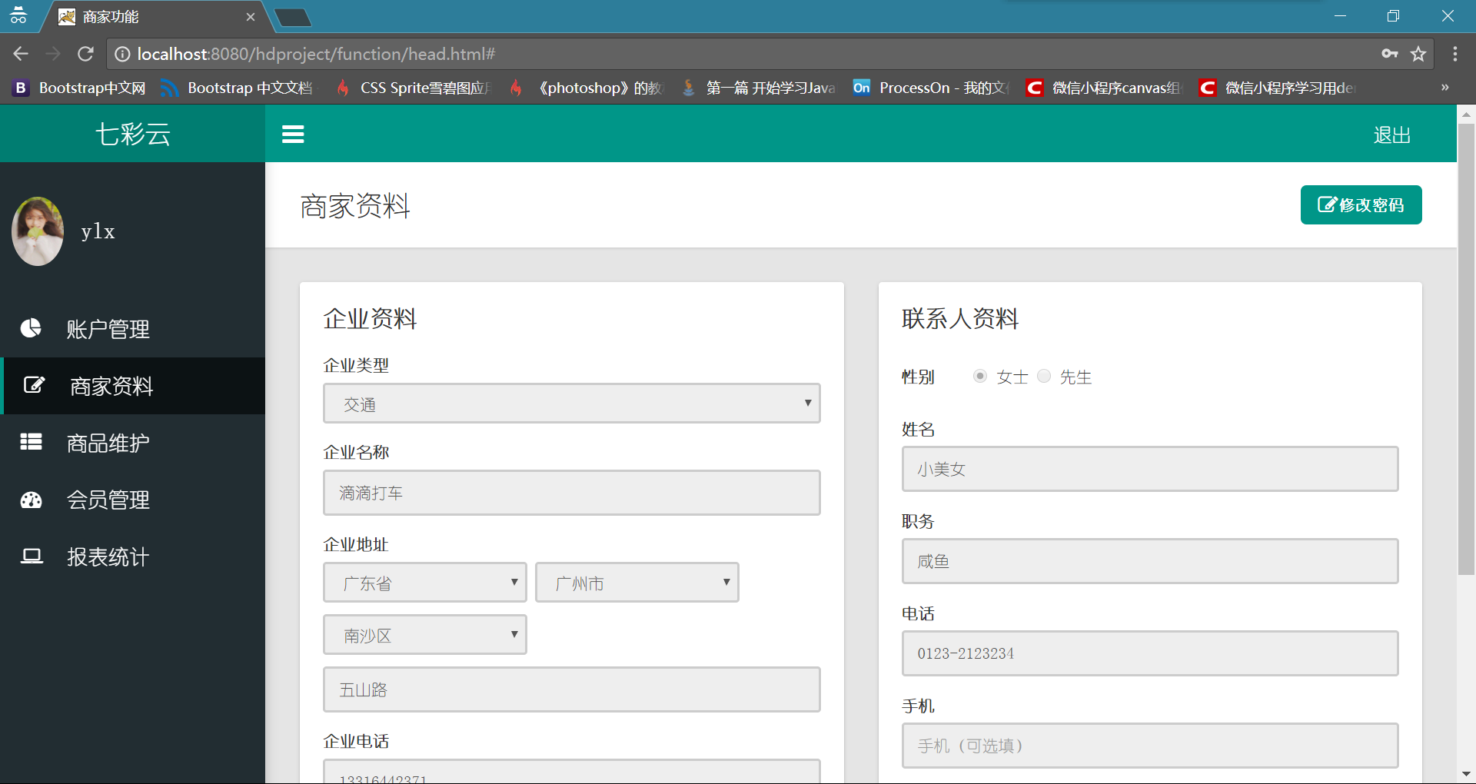
维护商家资料

Slide 33
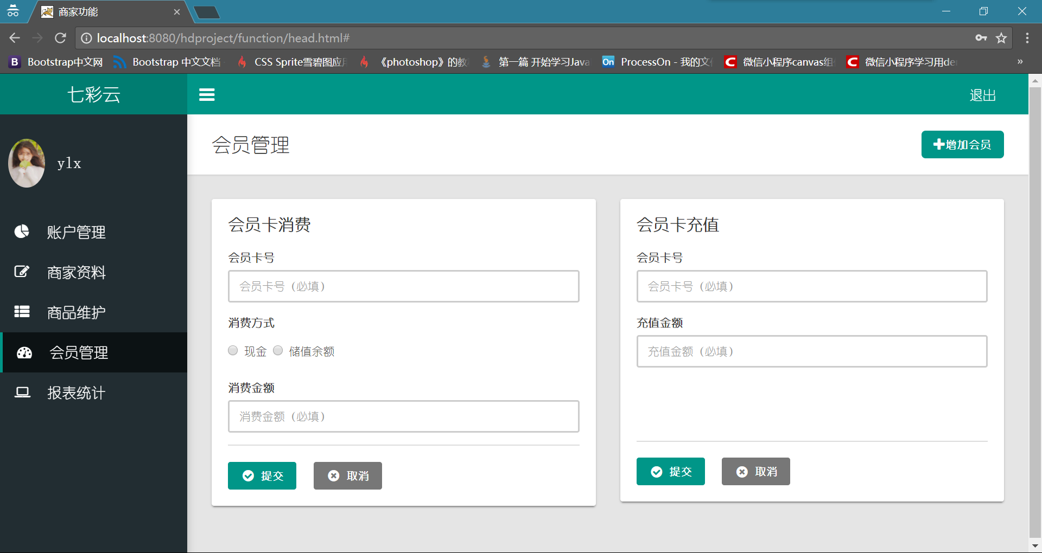
会员管理

Slide 34
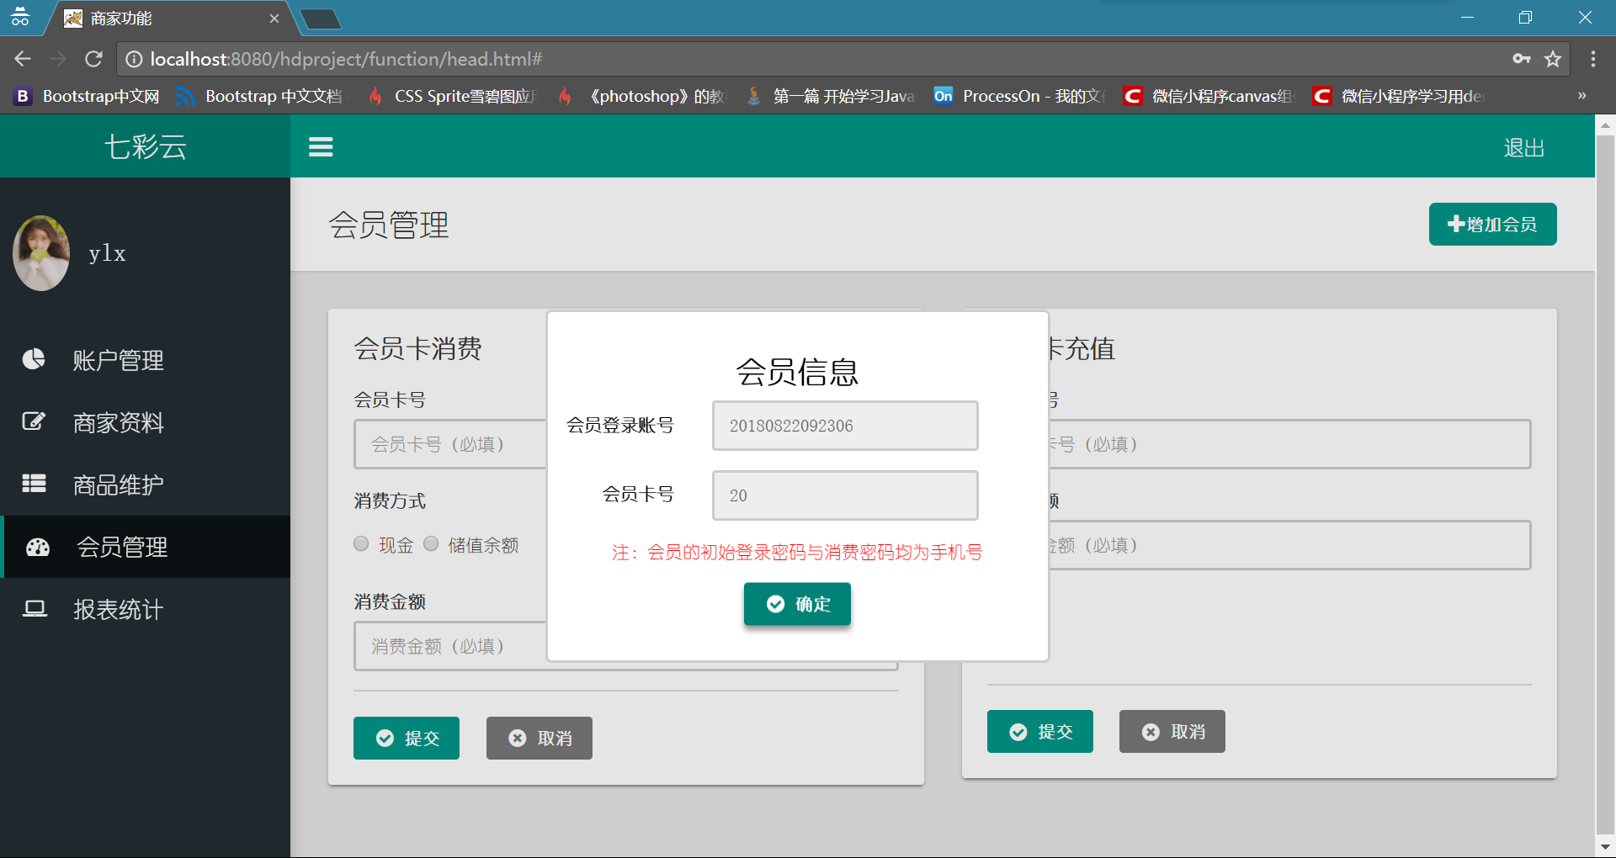
会员信息

Slide 35
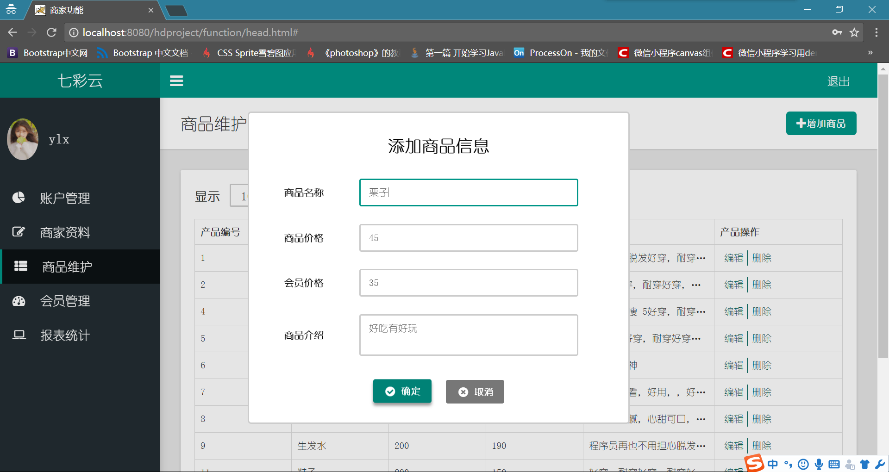
添加商品信息

Slide 36
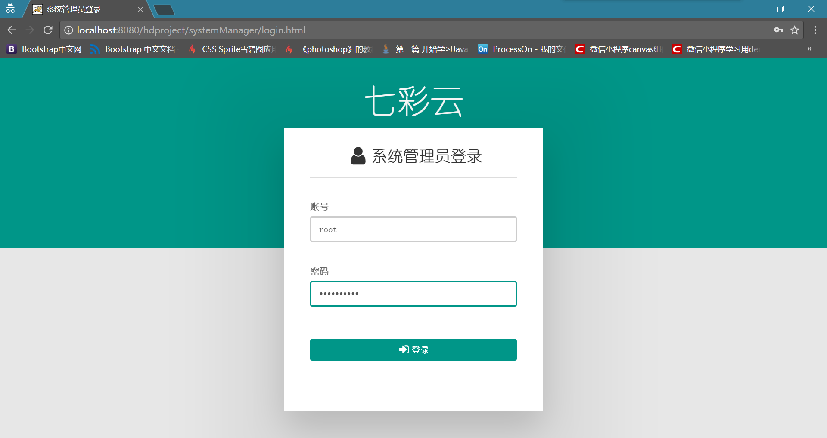
管理员登录

Slide 37
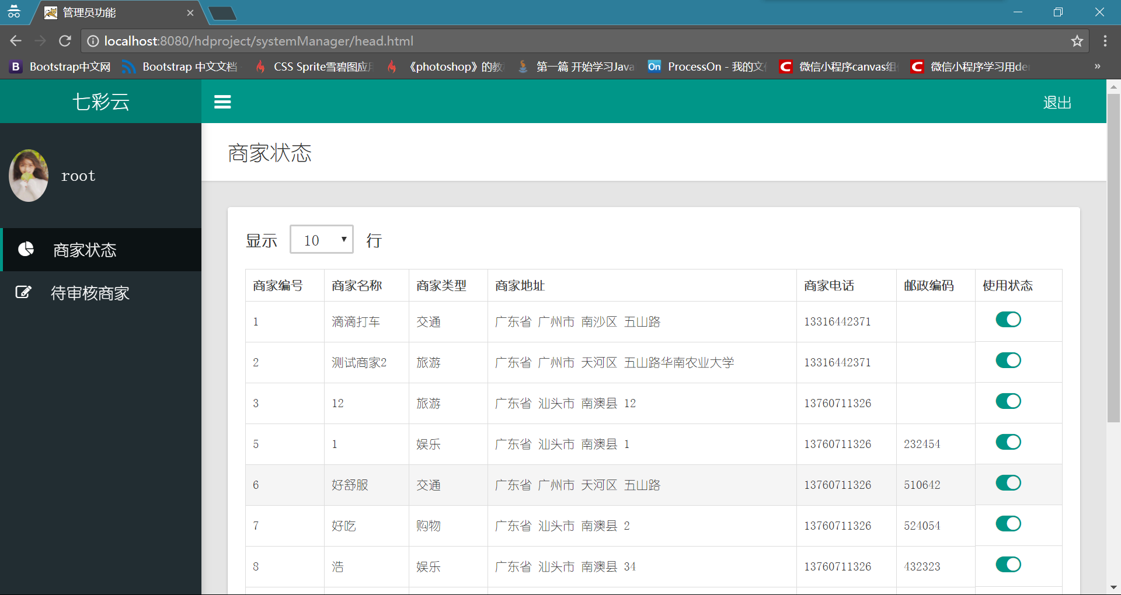
查看商家状态

Slide 38
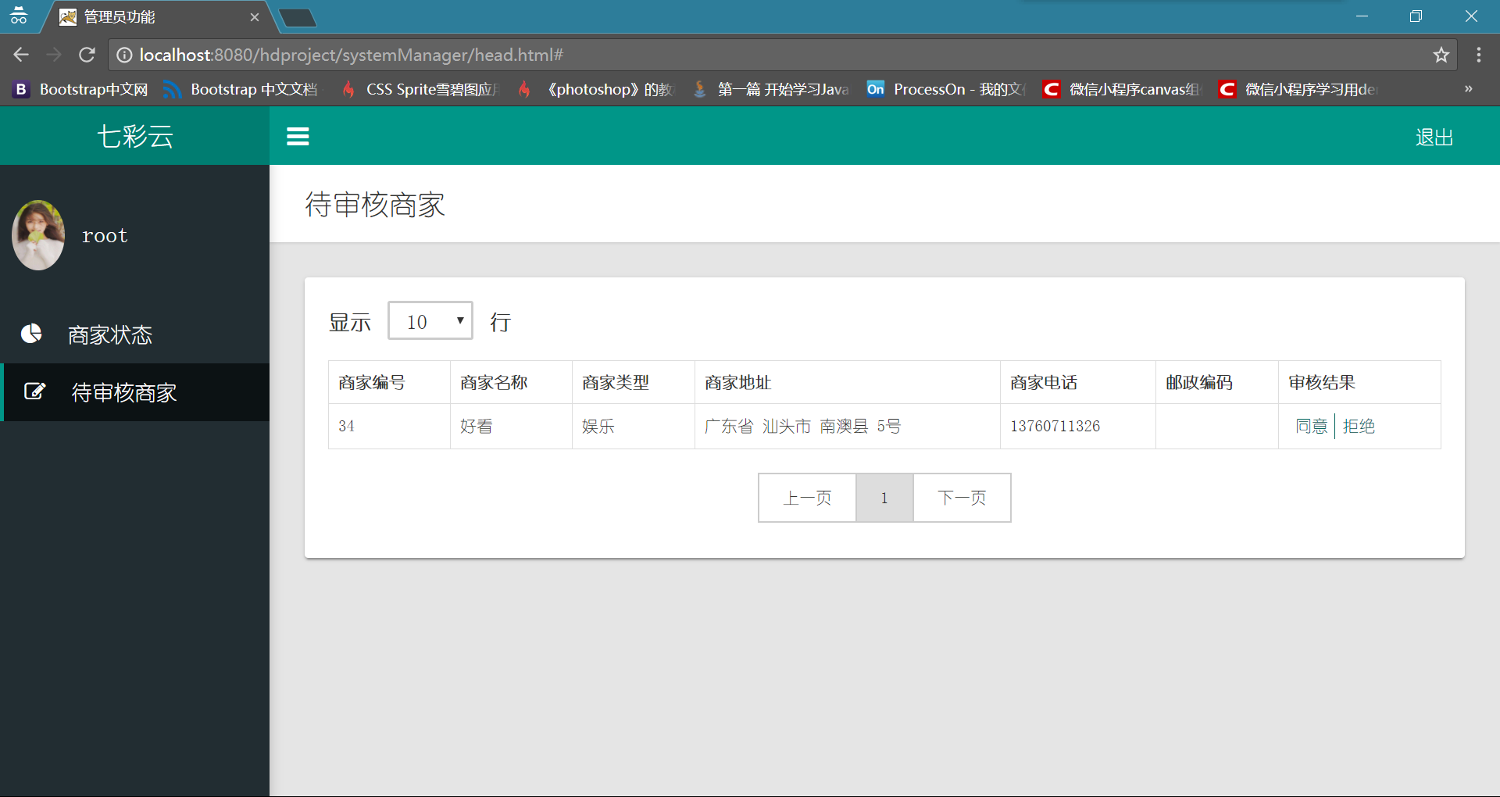
商家审核

Slide 39
THANKS！
汇报人：吴东升
部门：华南农大JAVAEE项目组第三小组
时间：2018-08-22

